Slide 1

Sistem Informasi
Pendaftaran Calon
Anggota WRI Di Polinema
sebuah sistem infomasi pendaftaran
calon anggota wri di Polinema
http://www.free-powerpoint-templates-design.com

Slide 2

Anggota kelompok :
01
M. Nuruddin Ismail
1841720260
02
Oktaviano Andy Suryadi
1841720002
03
Reza Rinaladi
1841720078
Modern PowerPoint Presentation designed

Slide 3
Daftar Pembahasan
Hal-hal yang akan di bahas :
Demo Website
(secara langsung)
Latar Belakang
Use Case
ERD
Q & A

Slide 4
Latar Belakang
???
Mempermudah para pendaftar ketika melakukan pendaftaran
Mempermudah para admin ketika melakukan pendataan pendaftar
Mempermudah para admin ketika melakukan seleksi pendaftar

Slide 5
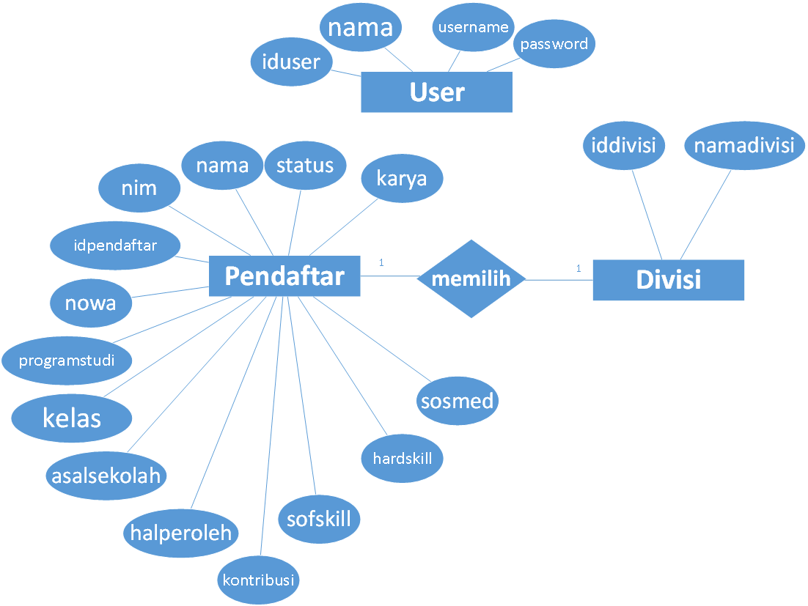
ERD

Slide 6
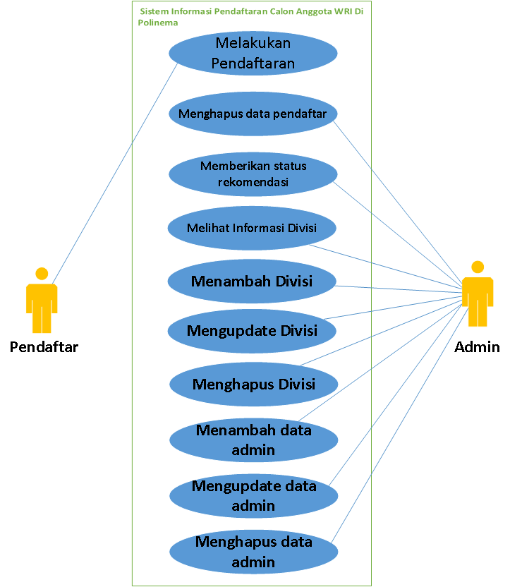
Use Case

Slide 7
Lansung saja kita demo-kan websitenya... :D

Slide 8
Terimakasih :)
Apakah ada pertanyaan?

